Slide 1
ОПРЕДЕЛЕНИЕ СТЕПЕНИ РИСКА ЗДОРОВЬЯ СТУДЕНТА В ЗАВИСИМОСТИ ОТ ЕГО ПРИВЫЧЕК
Мокрушина Мария Евгеньевна
Силиванов Вадим Юрьевич

Slide 2
Цели и задачи
Цель: выполнить анализ данных о здоровье, посещаемости занятий и общем благополучии студентов с целью оценить взаимосвязь между привычками и состоянием студентов и степеью риска для здоровья.
Задачи:
Анализ проблемы;
Загрузка и подготовка данных;
Создание модели;
Оценка качества полученной модели;
Анализ полученных результатов;

Slide 3
Актуальность исследования
Студенческий период является процессом профессионального становления молодых людей и завершающим этапом формирования психофизического здоровья.
Существует множество причин, которые оказывают негативное воздействие на состояние организма студентов. Они способны вызывать повышение уровня тревожности, ухудшение состояния психофизиологических функций, снижение адаптационного потенциала.
Из результатов опроса:
46 % опрошенных студентов испытывают общую тревожность;
32 % — трудности с самопониманием;
27 % — беспокойство при проверке знаний и аффективные расстройства;

Slide 4
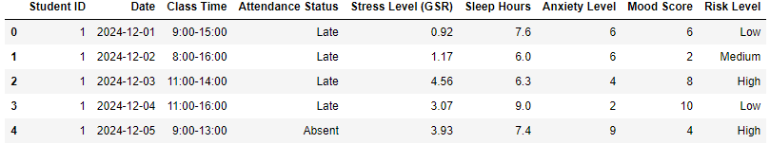
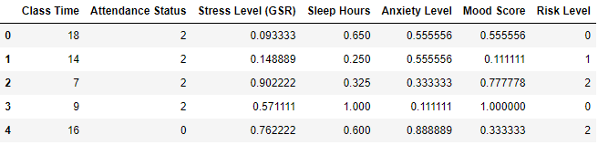
Загрузка и подготовка данных
Исходный набор данных включает в себя таблицу из 9 колонок (признаков).
В ходе работы мы избавились от колонок Student ID и Date. Произвели кодировку категориальных признаков с помощью LabelEncoder и провели нормализацию всех данных для улучшения работы модели.
Изначальный набор данных:
Данные после подготовки:

Slide 5
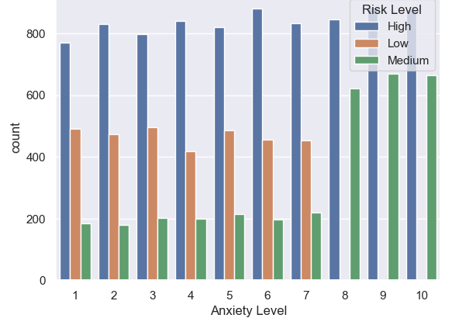
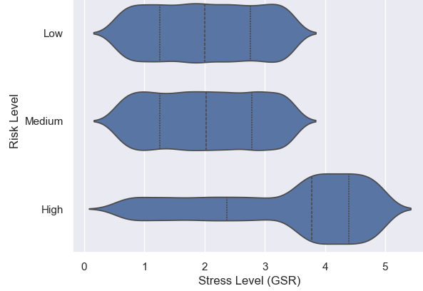
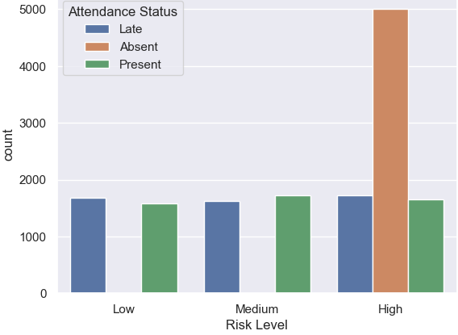
Анализ данных
В качестве целевого признака для нашей модели выберем Risk Level.
Для выявления зависимости между признаками построим тепловую карту, а также для наглядности построим столбчатые, скрипичные и парные гистограммы:

Slide 6
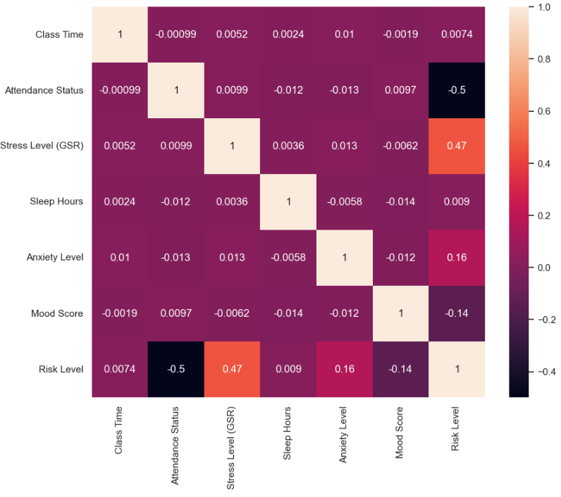
Тепловая карта
Как видим уровень риска коррелирует с уровнем стресса (stress level) и обратно коррелирует с посещаемостью (attendance status). У остальных признаков корреляции между собой не наблюдается.

Slide 7
Построение модели
Y - целевая переменная;
X - набор данных без целевой переменной;
X = df.drop(['Risk Level'], axis=1)
y = df['Risk Level']
print(f'X shape: {X.shape} | y shape: {y.shape} ‘)
x shape: (15000, 6) | y shape: (15000,)
Разделяем набор данных на обучающий (train) и тестовый (test) с помощью train_test_split()

Slide 8
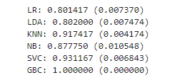
Выбор оптимальной модели
Рассматриваются следующие алгоритмы:Logistic Regression (LR), Linear Discriminant Analysis (LDA), K-Nearest Neighbors (KNN), GradientBoostingClassifier(GBC), Gaussian Naive Bayes (NB), Support Vector Machines (SVM).
Из оценки метрик делаем вывод что GBC показал наилучшие значения, среди всех алгоритмов.
Далее используем GradientBoostingClassifier для построения предсказания в виде ансамбля слабых предсказывающих моделей, которыми в основном являются деревья решений.
model = ensemble.GradientBoostingClassifier()

Slide 9
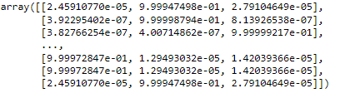
Обучение модели
Для начала определим нашу модель GradientBoostingClassifier, после чего подгоним/обучим нашу модель на X_train и Y_train с помощью метода .fit(), и в конце произведём прогноз:
moddel = GradientBoostingClassifier()
model.fit(X_train, y_train)
predicted_prob = model.predict_proba(X_test)
predicted = model.predict(X_test).astype('int32’)
После чего получим вектор вероятности

Slide 10
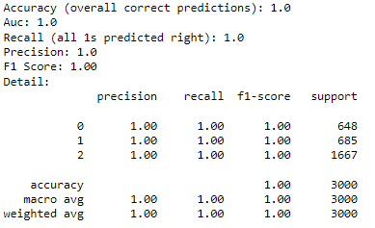
Оценка модели
Используем следующие метрики для оценки модели:
Accuracy
Recall
Precision
F1
ROC
Получившиеся метрики:

Slide 11
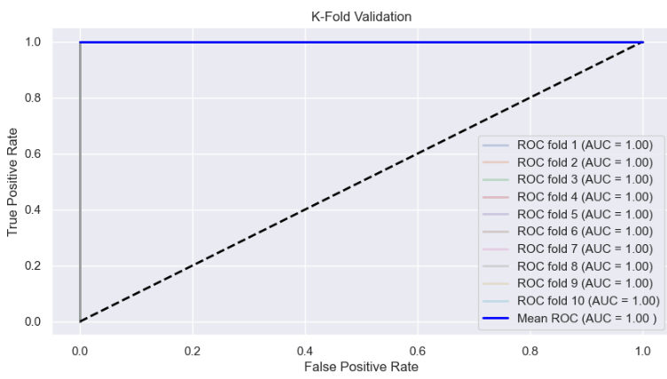
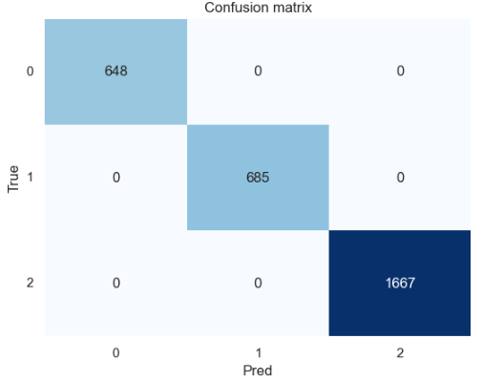
Оценка модели
ROC – кривые для нашей модели:
Матрица ошибок:

Slide 12
Заключение
На основе проведённого анализа можно сделать вывод, что действительно, уровень стресса и самочувствие студентов напрямую влияет на уровень риска их здоровья. Проведя данное исследования, мы теперь можем предсказать уровень риска для студента основываясь на его самочувствии и привычках.
Таким образом поставленная цель была достигнута
Были решены следующие задачи:
• Изучена актуальность темы.
• Осуществлена загрузка и подготовка данных к анализу.
• Создание модели для прогнозирования рисков.
• Оценка полученной модели с помощью метрик.

Slide 13



614068, Пермь, ул. Букирева,15 info@psu.ru

